Slide 1
تثبيت نظام التشغيل (أعجوبة لينكس)
على قرص ضوئي DVD

Slide 2
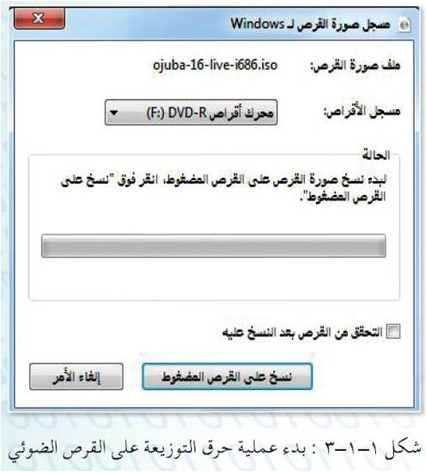

Slide 4
تثبيت نظام التشغيل (أعجوبة لينكس)
على الذاكرة المتنقلة USB

Slide 5
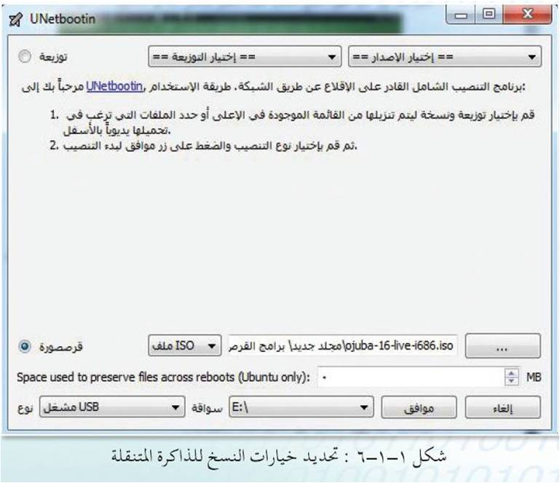
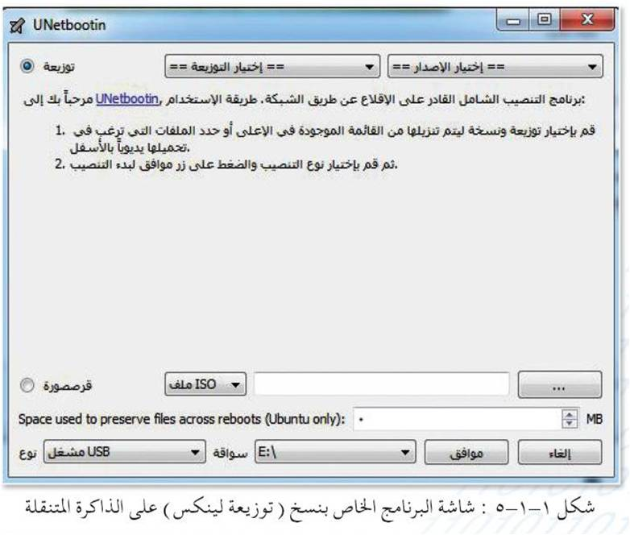
نقوم بتشغيل برنامج unetbootin-windows-583
نقوم باختيار نظام التشغيل (أعجوبة) ojuba-16-live-i686

Slide 6
نقوم بتشغيل برنامج unetbootin-windows-583
نقوم باختيار نظام التشغيل (أعجوبة) ojuba-16-live-i686

Slide 7
التعرف على الواجهة الرسومية
GNOME

Slide 8
برمجيات إسلامية
برمجيات الألعاب

Slide 9
تطبيقات المكتب في نظام (لينكس)

Slide 11
تطبيقات المصادر الحرة على نظام التشغيل (نوافذ) Windows

Slide 12
أولاً : تركيب برنامج المكتب المفتوح
( open office)

Slide 13
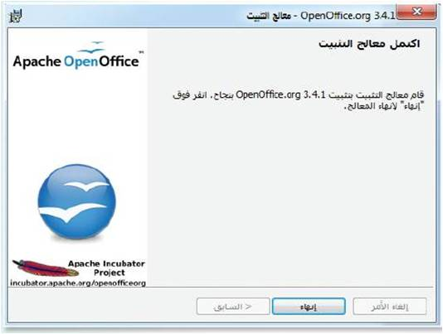
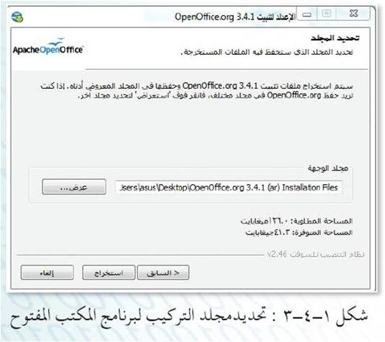
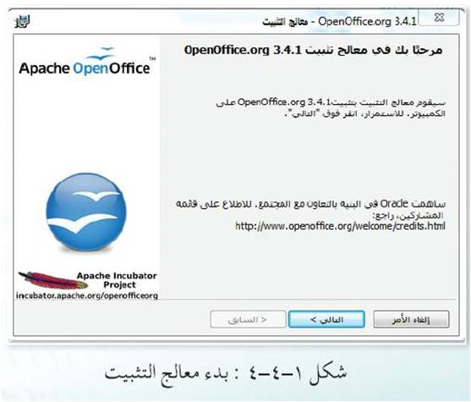
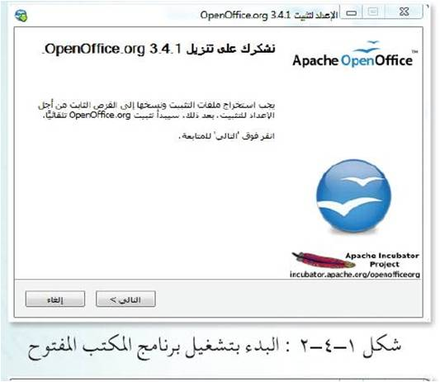
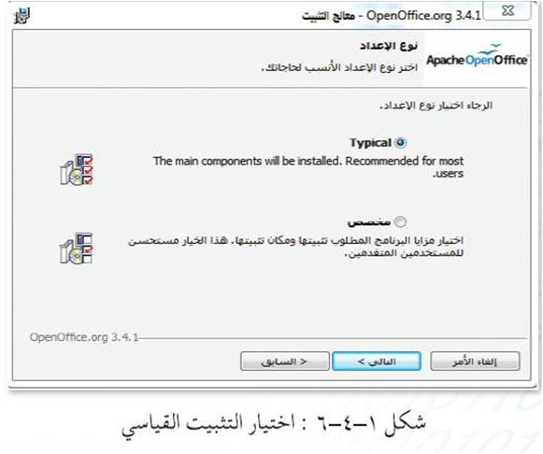
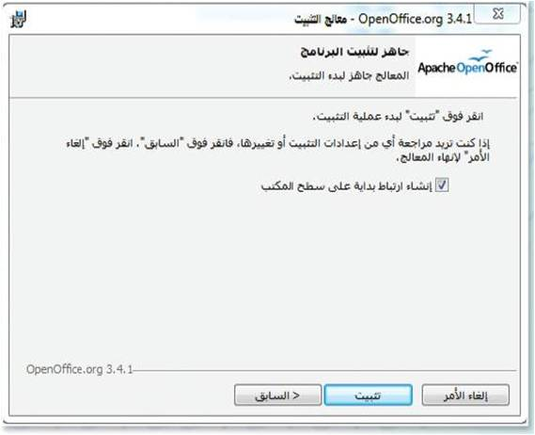
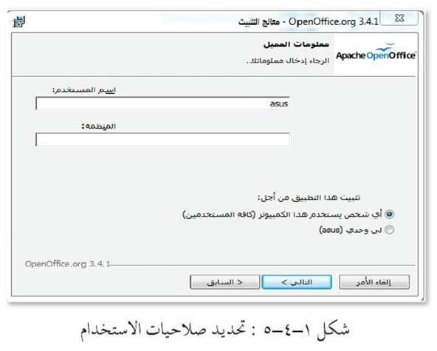
ننقر نقره مزدوجة على برنامج Open Office _ 3.4.1

Slide 14
ثانياً : تشغيل برنامج معالجة النصوص
( writer) في المكتب المفتوح

Slide 15
